Slide 1
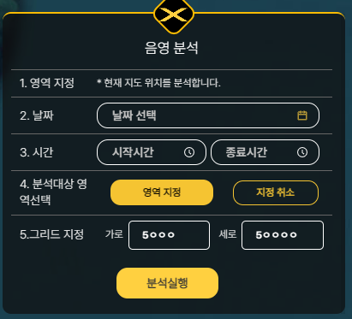
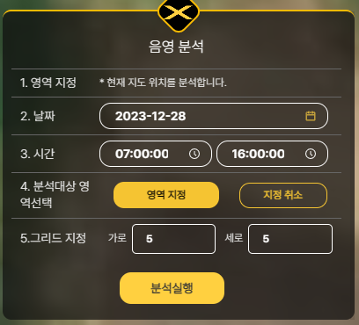
음영분석
①
②
④
⑤
③
①
1 번에서 달력만 선택가능하게 한다. 입력 불가능(날짜선택은 달력을 통해서만 설정 가능하도록 개선)
2 번에서 시간을 선택만 가능하게 한다. 입력 불가능(시간 범위 설정은 시간 콤보를 통해서만 설정 가능하도록 개선)
3 번에서 숫자만 입력 가능하게 하고, 자리수 고정하게 한다.(가로 세로 그리드 값은 숫자만 입력가능하며, 숫자 길이를 제한)
3 번에서 가로,세로 길이의 단위가 표시 되어야 한다. 예) EA
4 번에서 시간 자리 짤림(시간 설정에서 시간 자릿수 뒷부분 잘려서 표기되는 현상 보완)
5 번에서 문구 변경. 그리드 지정 → 그리스 수 지정
분석실행시 lod1을 반드시 on 상태에서 실행 하라는 메시지 보여줘라. Off 상태이면 실행하지 마라(영역지정 선택 시 LOD1 건물 Off 되어 있으면 자동으로 On 될 수 있게 보완)
②
③
③
삭제
⑥
④
⑤

Slide 2
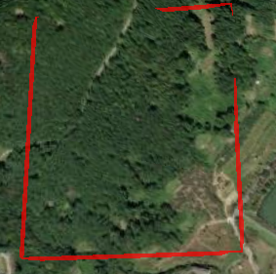
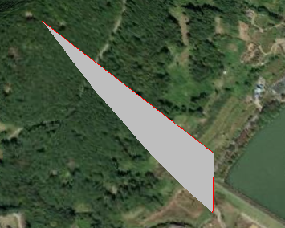
음영분석
①
②
①
②
1 번에서 영역지정을 한 후 마우스 오른쪽 클릭하면 2 번과 같이 되는 현상이 맞는가?
1 번에서 영역지정을 굴곡면 지정 할 수 있어야 한다
①
③
③
⑤
⑥
④
④
②

Slide 3
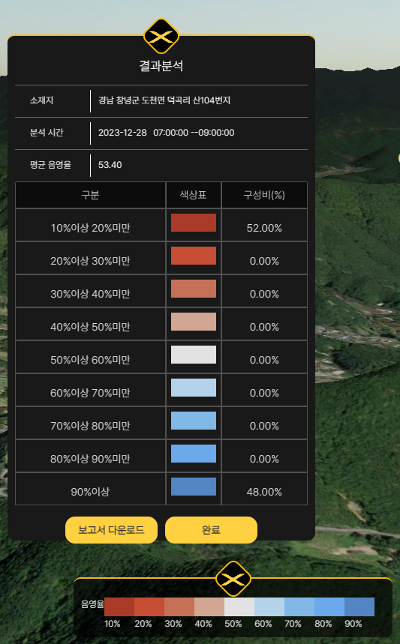
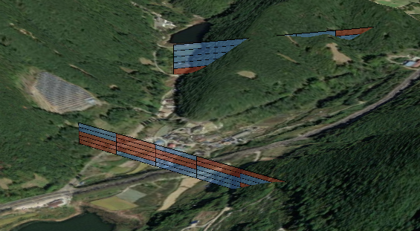
음영분석
⑤
①
②
④
③
①
1 번에서 이전에 분석한 자료가 그대로 남아 있음(새로운 음영 분석 시 기존에 분석한 결과 초기화 되도록 설정)
1 번, 2 번에서 처럼 산에 가려 보이지 않음(건물 입체면 뿐만 아니라 바닥면에 대한 음영분석도 가능하도록 개선)
3 번에서 닫기(“X”) 작동하지 않음(음영율 범례 닫기 동작 오류 개선)
4 번에서 바탕 사이즈 조정 필요(음영 분석 결과 팝업 사이즈 조정(팝업 하단부분 공백발생))
4 번에서 완료 버턴 클릭하면 빈 화면이 나타남(음영분석 결과 팝업에 완료버튼 작동 오류 개선)
5 번에서 영역지정을 여러 개의 소재지로 겹쳐 지정할 경우 5 번에서 영역지정한 소재지 전부 표현 되어야 한다
①
②
③
②
⑥
③
④
⑤
⑤

Slide 4
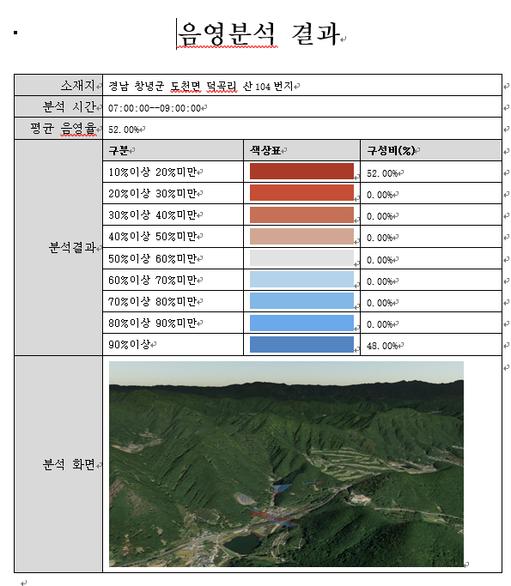
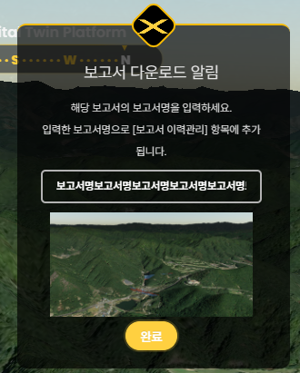
음영분석
②
①
①
1 번에서 글자수 제한할 필요가 있음. 예) 100자 이내로 입력하세요
2 번에서 여러 지번으로 영역지정할 경우 영역지정한 주소 전부 표현되어야 함
②
②
④
③
⑤
③
⑥
④

Slide 5
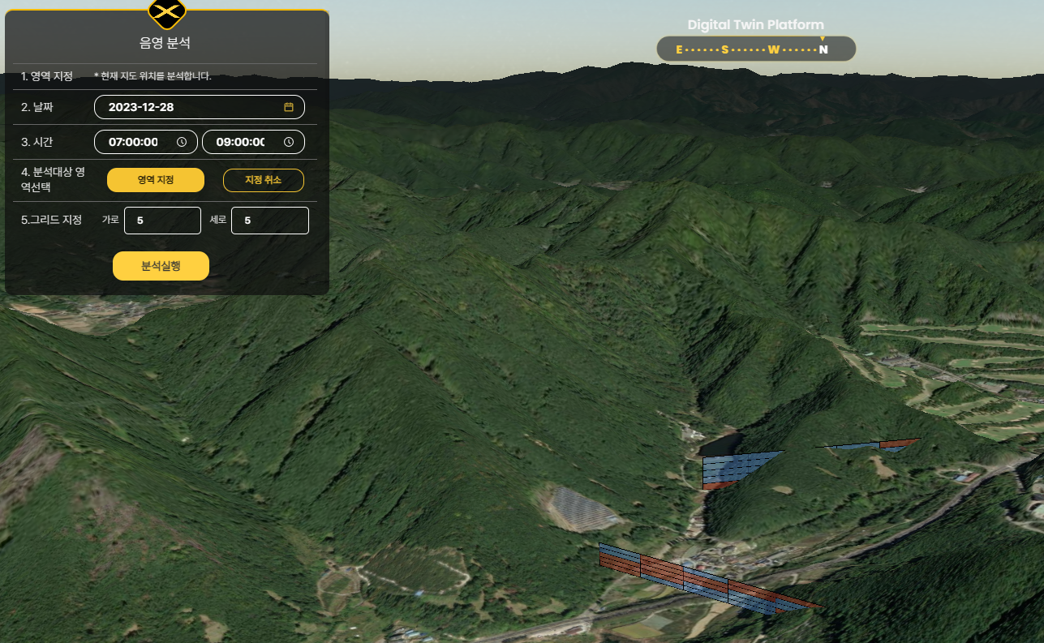
음영분석
③
①
②
①
②
1 번에서 분석완료 버턴 클릭시 2 번 분석결과자료도 clear 되어야 함.(음영분석 결과 완료버튼 클릭 시 Map 상에 분석결과 초기화 되도록 개선)
1 번에서 분석완료 버턴 클릭시 3 번에 세팅한 값들도 초기화 되어야 함(음영분석 결과 완료버튼 클릭 시 음영분석 설정 값 초기화 되도록 개선)
분석조건을 동일하게 적용하여 여러 번 실행을 하면 매 실행마다 다른 결과 나옴(분석조건을 동일하게 적용하여 여러 번 실행 했을때도 동일한 결과값 나오도록 개선)
건물의 격자 색상과 구분 색상과의 매칭이 어렵다. 예) 색상을 A ~ Z 로 표시하고 건물에 색상에 A~Z 코드를 보여준다
분석이후 메인 팝업을 닫고(X) 다시 메뉴를 open 후 영역지정을 하면 박스 그리기가 안됨(분석이후 메인 팝업을 닫고(X) 다시 메뉴를 open 후 영역지정을 하면 박스 그리기가 안되는 현상 개선)
①
③
⑤
⑥
④
④
②

